Slide 1

Катастрофоустойчивость в системах хранения данных
Шульман Эмиль k4211c

Slide 2
Исследования
82%
> 1.7
2%
49%
организаций не уверены в том, что смогут восстановить свои системы и данные
млрд.долларов – потери от простоев и утраты данных
компаний в РФ абсолютно уверены в том, что их ИТ-инфраструктура выдержит любые испытания
специалистов ожидают длительных перебоев в её работе в случае стихийного бедствия или аварии

Slide 3
Наиболее частые причины аварий

Slide 4
Стратегии ЦОД
Активный-активный
инфраструктурные приложения и сервисы распределены между площадками, и пользователи работают с ближайшим ЦОД
Активный-пассивный
приложения централизованы, и пользователи работают с основным узлом (в случае отказа системы, нагрузка автоматически переключается на резервный ЦОД)

Slide 5
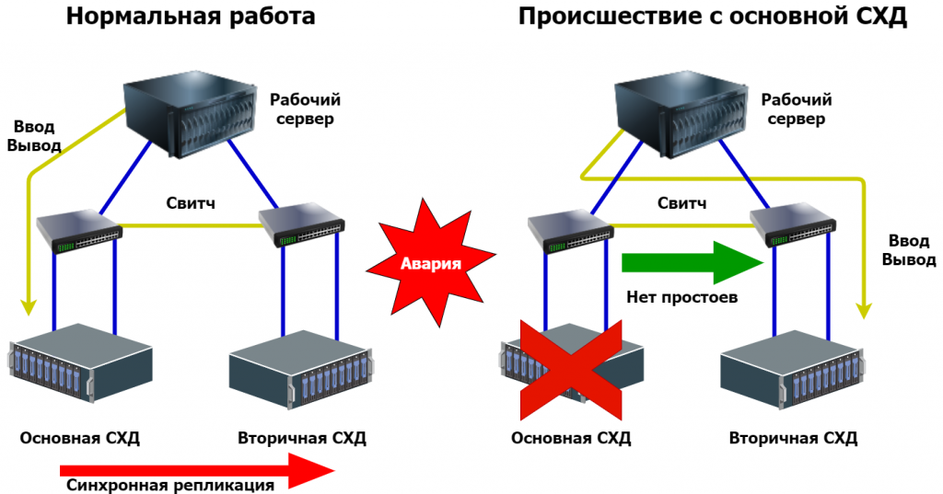
ЦОД функционирует в резервном режиме и в случае отказа основного ЦОД поддерживает ограниченный набор сервисов.

Slide 6
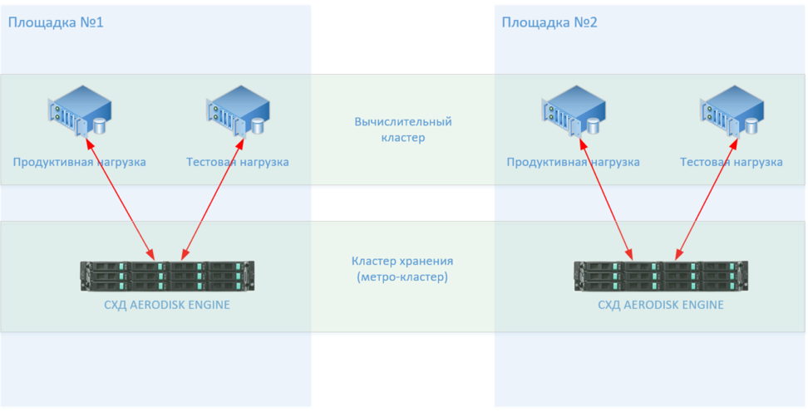
Пример метро-кластера

Slide 7
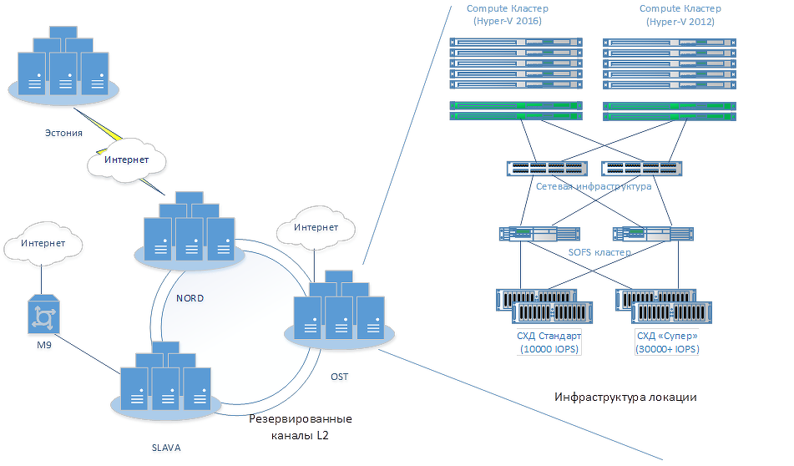
Пример гео-кластера

Slide 8

VMware
С основе метрокластера на базе VMware лежит дублирование систем хранения данных на двух территориально разделенных площадках с возможным балансированием нагрузки на уровне сети ЦОД.

Slide 9
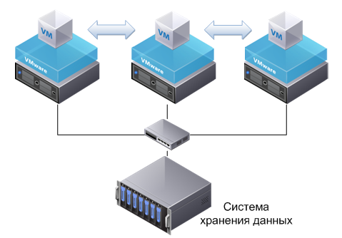
СХД

Slide 10
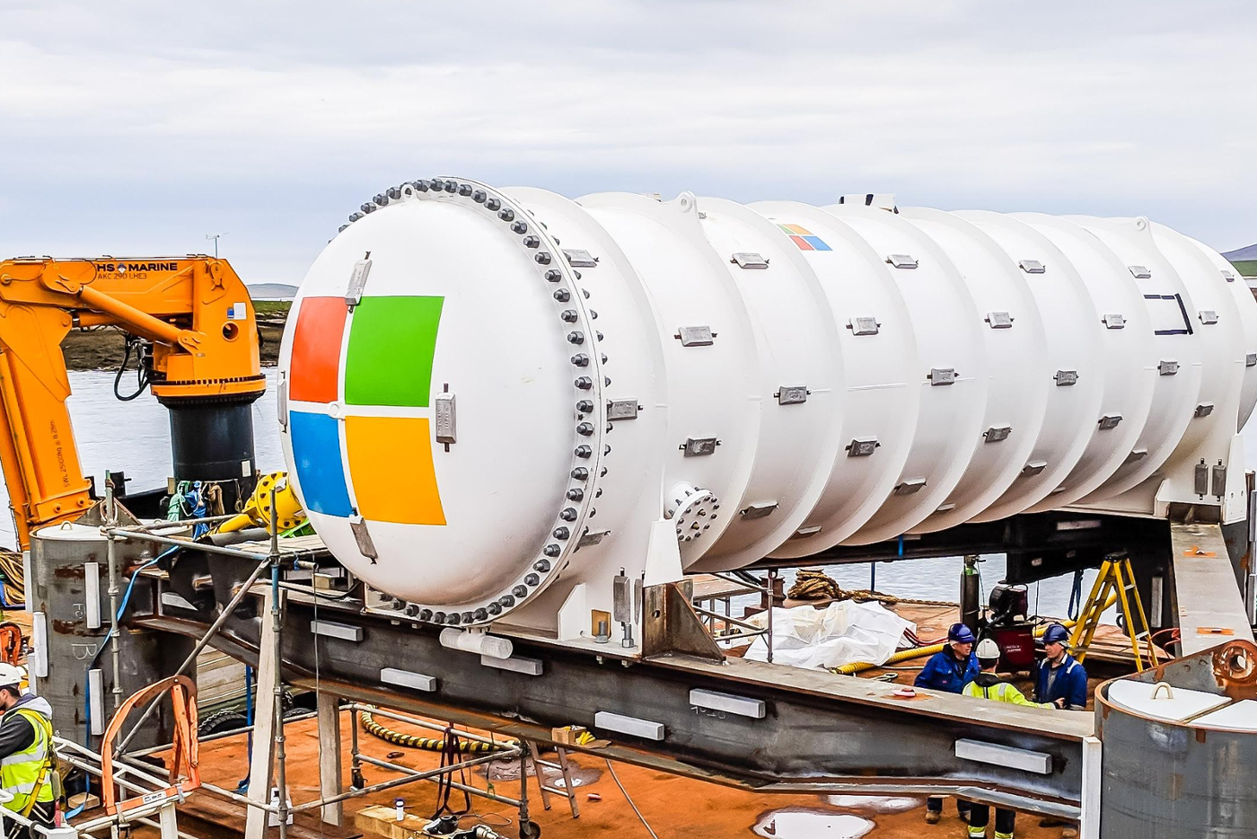
Microsoft, подводный ЦОД

Slide 11
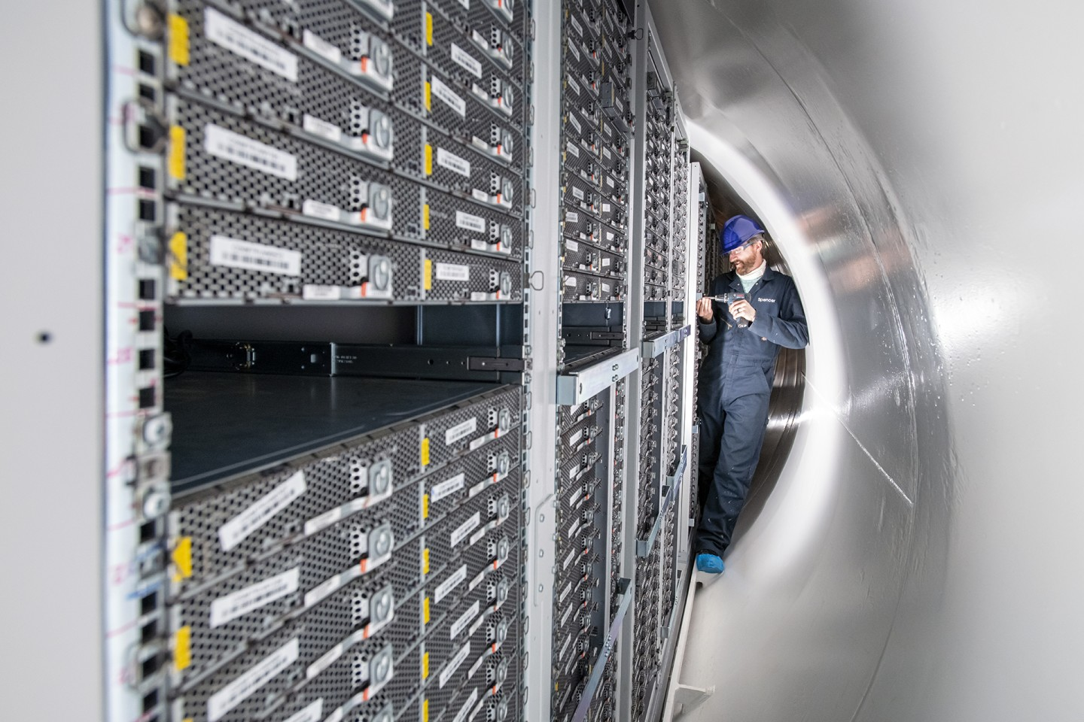
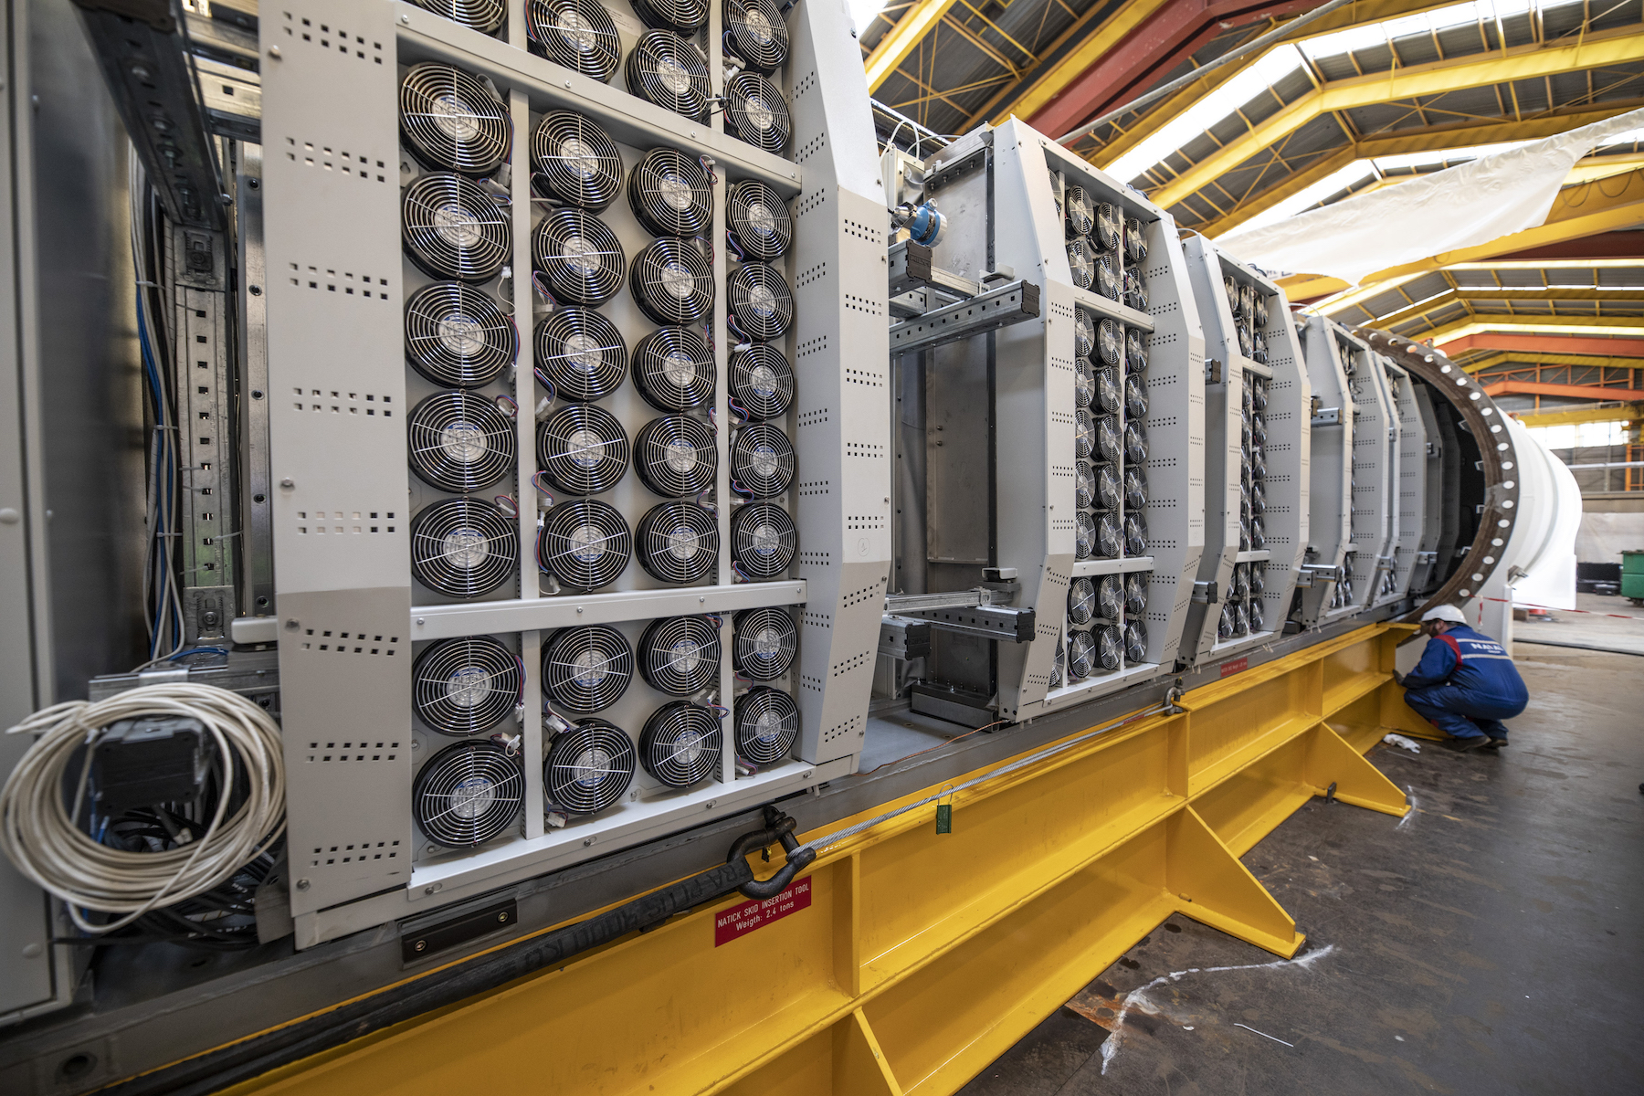
Microsoft, подводный ЦОД

Slide 12
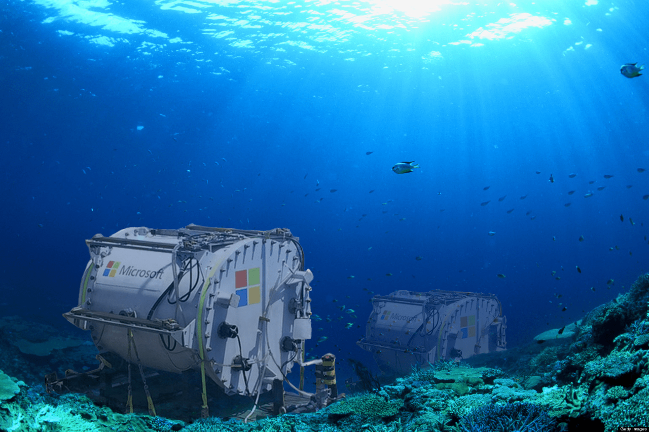
Microsoft, подводный ЦОД

Slide 13

QR-код на видео про ЦОД

Slide 14

Спасибо за внимание!
Шульман Эмиль

